Slide 1
Diseño Muestral y Tipos de Muestreo.

Slide 2
Guía de muestreo de encuestas en base a metodologías de INEGI
Introducción:
Para poder realizar un muestreo de encuestas se debe tener en cuenta los siguientes factores:
Tamaño de la muestra
Procedimiento de selección de unidades
Distribución de la muestra
Determinación de ponderadores y estimadores requeridos para la generación de resultados (solo en el muestreo probabilístico).
A su vez para estimar el tamaño de muestra, se deben tener en cuenta :
Diseño Conceptual
Determinar la población objeto de estudio
Marco muestral
Tipo de muestreo
Tiene importante relevancia:
Si se dispone del marco muestral de inicio del estudio, si este es parcial o debe actualizarse y si existe un marco muestral o debe construirse.

Slide 3
Aspectos condicionantes que influyen en la decisión sobre el esquema de muestreo.
Diseño de Muestra : unidad de muestreo.
Fase de documentación de las necesidades : temática de la información a generar, población objeto de estudio, dominios de estudio, cobertura y desglose geográfico, referencia temporal, periodicidad de captación de datos.
Disponibilidad o estructura de marco de muestreo : disponer o no de un marco muestral, o si las unidades muestrales son desiguales.
Disponibilidad de los recursos: dificultad de obtener buena precisión con presupuesto ajustado y duración del evento, el no probabilístico es menos costoso, pero es menos preciso, mientras el probabilístico es mas caro pero tiene mayor precisión.
Diseño conceptual cantidad de variables de estudio : Cantidad de variables de estudio, frecuencia de la característica con la que se presenta el fenómeno en la población de estudio, cobertura de valores.

Slide 4
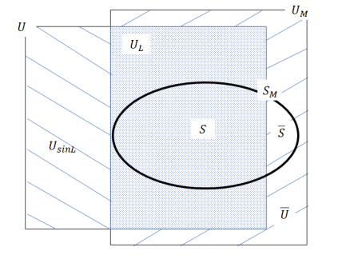
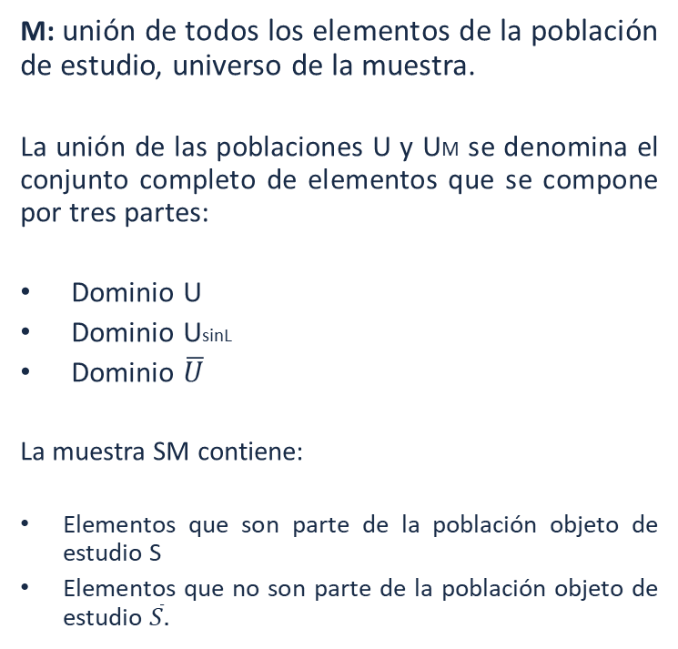
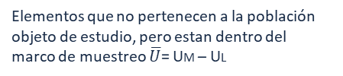
Elementos del marco de muestreo.
UM: elementos de la muestra
M: unión de todos los elementos de la población de estudio, universo de la muestra.
La unión de las poblaciones U y UM se denomina el conjunto completo de elementos que se compone por tres partes:
Dominio U
Dominio UsinL
Dominio $\overline{U}$
La muestra SM contiene:
Elementos que son parte de la población objeto de estudio S
Elementos que no son parte de la población objeto de estudio $\overline{S}.$
Elementos de la población de estudio que estan dentro del marco de muestreo UL = U ∩ UM
Elementos de la población de estudio que no estan listados en el marco de muestreo
UsinL = U – UM
Muestra seleccionada en el diseño muestral seleccionado SM
Elementos que no pertenecen a la población objeto de estudio, pero estan dentro del marco de muestreo $\overline{U}$= UM – UL

Slide 5
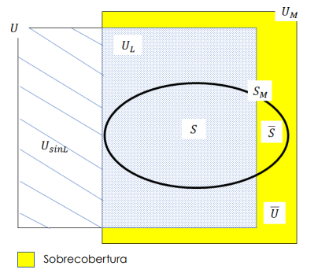
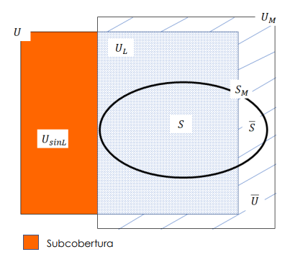
Imperfecciones del marco de muestreo.
Que algunos elementos de la población de estudio no estén dentro de la muestra, se queda fuera de ella elementos de importancia.
Se usa el indicador de tasa de sobre cobertura para conocer el porcentaje de unidades observadas contenidas en el marco de referencia que no corresponden a la población de estudio.
Que haya dentro del marco de muestreo elementos que no pertenecen a la población objeto de estudio, además de que haya registros duplicados de unidades.

Slide 6
Construcción de Marco de Muestreo y Mantenimiento.
Si se tienen estas etapas para la construcción y mantenimiento del marco muestral:
Etapa 1 Identificación de los elementos que serán tomados en cuentas: Costo y mantenimiento de la obtención de información, disponibilidad de la misma, estabilidad de los elementos del marco en periodo, tiempo necesario para construir el marco.
Etapa 2 Desarrollo: Es la construcción de la base de datos después del proceso de investigación, recolección, estandarización y organización de la información, requerida para el marco muestral.
Etapa 3 Validación: Es la evaluación la calidad y la cobertura alcanzada en el marco obtenido.
Etapa 4 Administración: Se definen los procedimientos a preservar la calidad del marco de muestreo, si se podrá usar en futuras encuestas.
Etapa 5 Mantenimiento: Modificaciones y actualizaciones requeridas, duplicados, actualización del cambio de los datos dentro del marco, desecho de datos que se consideren irrelevantes o desactualizados, uso de información auxiliar, la actualización del marco de muestreo es costosa.
Información relevante que debe estar contenida con los datos relacionados:
Identificación
Contacto
Clasificación
Mantenimiento

Slide 7
Marcos Muestrales Múltiples.
U: objeto de estudio
UA marco muestral A
UB marco muestral B
Reducen el sesgo de cobertura insuficiente y resuelven la falta de completez del marco muestral.
UA
UB
UA = A = U - UB
SA
muestra de A
UAB
SB
muestra de B
Se debe adoptar un diseño combinado de la encuesta con el marco de área y el marco de lista, para evitar la inestabilidad de las estimaciones.
UB = B = U - UA
UAB = AB = UA ∩ UB
Deben cuidarse las muestras de diferentes marcos, para tener un mismo cuestionario y una misma administración.
Bajo estos supuestos se obtiene que para sacar el estimador total de la muestra , es la sumatoria del dominio A con el dominio B y el dominio AB.
Se asume que existen dos o mas marcos de muestreo , con un nivel de cobertura, pero la unión de estos da una cobertura mas completa de la población.

Slide 8
Tipos de Marcos Muestrales Múltiples.
Se basa en unidades de areas geográficas, se usa cuando una encuesta es de naturaleza geográfica o no hay marco muestral adecuado.
Se usa en encuestas con estimaciones basadas en delimitaciones políticas.
Tipos de marcos de areas:
Cuadricula: tiene unidades terrestres que serán divididos y muestreados en etapas, se usan conglomerados geográficos.
Terreno: Tiene unidades de muestreo finales que se observan en su totalidad, se usan en encuestas agropecuarias y de medio ambiente.
Marcos de areas.
Es una lista organizada de una base de datos que contiene las unidades de observación en el censo.
Ayuda a identificar unidades de muestreo , sirve como base para realizar estimaciones basadas en los datos de muestra.
Tiene como ventajas:
Ayuda a la planeación operativa de las encuestas.
Reduce costos operativos de encuestas.
Tiene un mejor control de los errores de muestreo u sobre los ajenos de muestreo.
Mejora la congruencia entre estimaciones de las encuestas.
Marcos de muestreo maestros.
Marcos muestrales múltiples:
En este caso se debe detallar el método de construcción o enmienda, ya definido el universo se recaba información, lo mas precisa posible (dimensiones, distribución espacial, temporal), se usa para medir flujos de entrada y salida, esta sirve para ver el cruce de mercancías de un lado a otro.
Es probabilístico y su tamaño de muestra varia por mes o temporada de levantamiento, se basa en el conteo intensivo de viajeros que cruzan de un punto a otro, se puede combinar con uno de conglomerados en varias etapas de muestreo dentro de conglomerados muestreados, el marco puede ser una lista de la población enumerado en un intervalo de tiempo..
Marcos
“ab initio”
Busca selecciones múltiples de unidades que permiten atender las demandas de información de las encuestas.
El marco de muestreo debe estar actualizado y tiene un elevado costo operativo, es probabilístico, estratificado, unitapico y por conglomerados.
Tiene como ventajas:
Dispone de una muestra maestra seleccionada a partir de criterios uniformes.
Se utiliza el mismo numero de etapas.
Se utilizan las mismas unidades del marco.
Aplica el mismo procedimiento de calculo para determinar las probabilidades de selección.
Muestras maestras

Slide 9
Consideraciones en el uso de marcos muestrales.
El esquema de muestreo es una combinación de técnicas de tipo y la modalidad del muestreo, además del numero de etapas de selección, se consideran los aspectos de:
Insumos de la determinación de la población de estudio, marco muestral y tipo de muestreo:
Esquema conceptual , asociación y jerarquización de temas, universo de análisis variables y clasificaciones.
Documentación del marco muestral.
Metodologías anteriores si están disponibles.
Tipos de muestreo y etapas de selección.
Tipo de muestreo | Modalidad de muestreo | Numero de etapas de selección
 |  | Unietapico | Bietápico o mas etapas
Probabilístico | Aleatorio Simple (con remplazo y sin remplazo). Sistemático. Estratificado. Por conglomerados. Mediciones repetidas (longitudinal). | Una sola elección del tipo y modalidad de muestreo | Combinación específica del tipo de muestreo, la modalidad y el número de etapas de selección.
Determinístico | Convencional o accidental. Por cuotas. Cadena o bola de nieve. Intencional o por juicio.
Mixto | Muestreo cutoff
Evidencias de la determinación de la población objeto de estudio, marco muestral y tipo de muestreo:
Determinación del marco muestral y tipo de muestreo
Justificación del marco muestral.
Diseño de muestreo cuando corresponda.

Slide 10
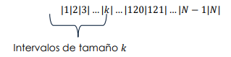
Técnicas de Muestreo Probabilístico.
Tiene dos variantes este tipo de muestreo:
MAS con remplazo: Los elementos seleccionados se vuelven a la población y pueden ser elegidos de nuevo, eventos independientes.
MAS sin remplazo: Los elementos seleccionados no vuelven a la población y no pueden ser elegidos de nuevo, cada miembro de la población solo puede seleccionarse una vez.
Se enumera a todos los individuos de la población por tamaño N., eligiéndose sujetos para completar la muestra n.
Siendo esta muestra n igual o menor a N, por medio de selección aleatoria
Muestreo aleatorio simple
Se enumeran los elementos de la población de forma ascendente, se extraen n números aleatorios, extrayéndose uno entre 1 y k (k= N / n), donde a partir de este se eligen intervalos constantes , de los demás hasta completar la muestra.
Si la población tiene orden aleatorio, este método es igual al muestreo aleatorio simple.
Sistemático.
Técnicas de muestreo probabilístico
La muestra se atribuye según los métodos de afijación o distribución:
Puede ser igual en todos los estratos.
Puede ser proporcional al tamaño de cada estrato
Puede tener una distribución de Neyman
Distribución optima
Con esto se asegura que todos los estratos de interés estén representados adecuadamente en la muestra, cada estrato funciona independiente y se selecciona una muestra probabilística, los limites de error se establecen para cada población.
Se divide la población en clases homogéneas y mutualmente excluyentes (estratos) que tienen un rasgo distintivo.
Estratificado
La población de estudio esta dividida en subpoblaciones llamadas conglomerados, donde los elementos que los componen poseen cierta característica que les hace ser propios de cierta cualidad o atributo.
Se usa cuando no se tiene un marco de muestreo completo de la población
Muestreo por conglomerados de una etapa:
Consiste en seleccionar aleatoriamente un cierto numero de conglomerados, el necesario para alcanzar el tamaño muestral elegido y posteriormente todos los elementos de los conglomerados formaran parte de la muestra.
Por conglomerados

Slide 11
Técnicas de Muestreo por etapas.
Es cuando el muestreo por conglomerados se prosigue en el análisis y dentro de cada conglomerado se vuelven a seleccionar, también toma forma aleatoria, nuevos subconglomerados, así sucesivamente hasta seleccionar las ultimas unidades de muestreo, las etapas dependen del tamaño de la población.
Muestreo multietapico
Muestreo multifase
Se toman dos o mas muestras, estas se extraen del mismo marco y las unidades seleccionadas tienen la misma escritura en cada fase, en esta se recopila información de una muestra grande de unidades y luego una submuestra, recopila información mas detallada.
Muestreos por etapas.
En la primera etapa: Se seleccionan el primer termino y de forma aleatoria, los conglomerados o áreas.
En la segunda etapa: Se seleccionan las unidades ultimas o las mas elementales del conjunto poblacional, sin necesidad de seleccionar ningún otro tipo de unidad intermedia.
Muestreo doble:
Primera fase: Se selecciona una muestra Sa grande de unidades usando el diseño muestral simple (para estas unidades se recolecta información auxiliar cuya obtención es sencilla.)
Segunda fase: Se selecciona una muestra s proveniente de Sa con un diseño muestral condicional a la primera fase, los indicadores objetivo se registran para las unidades de la segunda muestra.
Muestreo doble
Es el mas común, aunque puede tener mas fases, el diseño y las estimaciones de la muestra se vuelve mas complicado entre mas fases tenga.

Slide 12
Muestreo con Mediciones Repetidas.
Mide el comportamiento de una muestra probabilística a través de periodos, se busca analizar datos del crecimiento o tendencia a lo largo del tiempo de los objetivos, se selecciona una muestra probabilística y las mismas unidades se excluyen en varios periodos, cuando se usa un panel rotante, una proporción de unidades se excluyen de la muestra y se remplazan por otras unidades.
Muestreo longitudinal:
Es la mezcla de las muestras independientes seleccionadas sucesivamente y una muestra longitudinal, donde una fracción de muestra se remplaza en cada ocasión que se lleva a cabo la muestra, se busca tener estimaciones a niveles agregados.
Muestreo con Mediciones Repetidas
Muestreo con panel rotante:
Muestreo con probabilidades proporcionales al tamaño:
Se usa información auxiliar y genera probabilidades de selección distintas, es parte de los diseños de probabilidades de selección desiguales, las varianzas de las estimaciones pueden reducirse en relación a un diseño muestral con probabilidades iguales.

Slide 13
Diseños muestrales complejos.
Se usan en vez del muestreo aleatorio simple al ser mas fácil y barato.
Usan diseños complejos, que usan estratificación, conglomeración, varias etapas o fases de muestreo de probabilidades de selección distintas.
El objetivo es la minimización de la varianza y disminuir la dificultad de calcular estimaciones muestrales.
Se busca obtener estimaciones puntuales y de varianza para los parámetros poblacionales de interés.

Slide 14
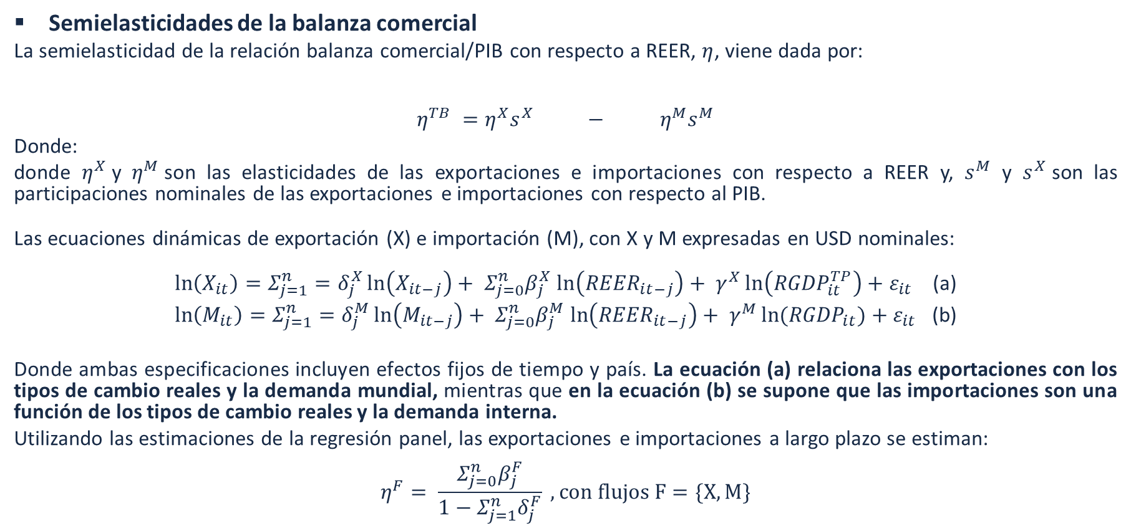
Sector externo
Elasticidades Cuenta Corriente-Tipo de Cambio Efectivo Real estimadas (CA-REER)
Semielasticidades de la balanza comercial
La semielasticidad de la relación balanza comercial/PIB con respecto a REER, $η$, viene dada por:
$η^{TB} =η^{X}s^{X} −$ $η^{M}s^{M}$
Donde:
donde $η^{X}$y $η^{M}$son las elasticidades de las exportaciones e importaciones con respecto a REER y, $s^{M}$ y $s^{X}$son las participaciones nominales de las exportaciones e importaciones con respecto al PIB.
Las ecuaciones dinámicas de exportación (X) e importación (M), con X y M expresadas en USD nominales:
$\ln\left(X_{it}\right)=Σ_{j=1}^{n}=δ_{j}^{X}\ln\left(X_{it−j}\right)+ Σ_{j=0}^{n}β_{j}^{X}$ $\ln\left({REER}_{it−j}\right)+ γ^{X}\ln\left({RGDP}_{it}^{TP}\right)+ε_{it}$ (a)
$\ln\left(M_{it}\right)=Σ_{j=1}^{n}=δ_{j}^{M}\ln\left(M_{it−j}\right)+ Σ_{j=0}^{n}β_{j}^{M}$ $\ln\left({REER}_{it−j}\right)+ γ^{M}\ln{{(RGDP}_{it})}+ε_{it}$ (b)
Donde ambas especificaciones incluyen efectos fijos de tiempo y país. La ecuación (a) relaciona las exportaciones con los tipos de cambio reales y la demanda mundial, mientras que en la ecuación (b) se supone que las importaciones son una función de los tipos de cambio reales y la demanda interna.
Utilizando las estimaciones de la regresión panel, las exportaciones e importaciones a largo plazo se estiman:
$$η^{F}= \frac{Σ_{j=0}^{n}β_{j}^{F}}{1−Σ_{j=1}^{n}δ_{j}^{F}} , con flujos F=\{X,M\}$$
Comercio de bienes y servicios
Cuenta de ingresos

Slide 15
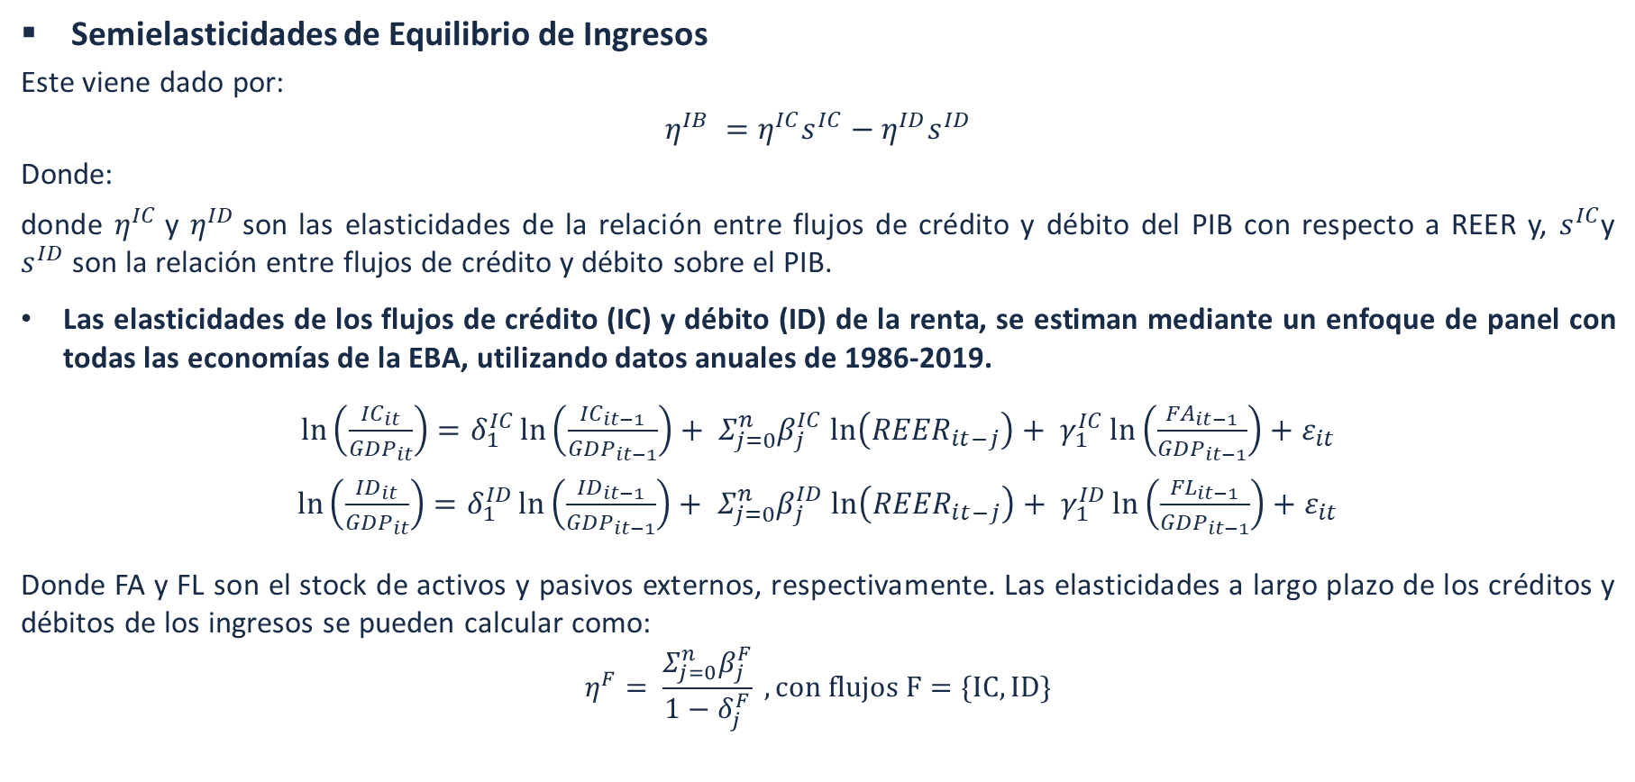
Sector externo
Elasticidades Cuenta Corriente-Tipo de Cambio Efectivo Real estimadas (CA-REER)
Semielasticidades de Equilibrio de Ingresos
Este viene dado por:
$η^{IB} =η^{IC}s^{IC}−$ $η^{ID}s^{ID}$
Donde:
donde $η^{IC}$y $η^{ID}$son las elasticidades de la relación entre flujos de crédito y débito del PIB con respecto a REER y, $s^{IC}$y $s^{ID}$son la relación entre flujos de crédito y débito sobre el PIB.
Las elasticidades de los flujos de crédito (IC) y débito (ID) de la renta, se estiman mediante un enfoque de panel con todas las economías de la EBA, utilizando datos anuales de 1986-2019.
$\ln\left(\frac{{IC}_{it}}{{GDP}_{it}}\right)=δ_{1}^{IC}\ln\left(\frac{{IC}_{it−1}}{{GDP}_{it−1}}\right)+ Σ_{j=0}^{n}β_{j}^{IC}$ $\ln\left({REER}_{it−j}\right)+ γ_{1}^{IC}\ln\left(\frac{{FA}_{it−1}}{{GDP}_{it−1}}\right)+ε_{it}$
$\ln\left(\frac{{ID}_{it}}{{GDP}_{it}}\right)=δ_{1}^{ID}\ln\left(\frac{{ID}_{it−1}}{{GDP}_{it−1}}\right)+ Σ_{j=0}^{n}β_{j}^{ID}$ $\ln\left({REER}_{it−j}\right)+ γ_{1}^{ID}\ln\left(\frac{{FL}_{it−1}}{{GDP}_{it−1}}\right)+ε_{it}$
Donde FA y FL son el stock de activos y pasivos externos, respectivamente. Las elasticidades a largo plazo de los créditos y débitos de los ingresos se pueden calcular como:
$$η^{F}= \frac{Σ_{j=0}^{n}β_{j}^{F}}{1−δ_{j}^{F}} , con flujos F=\{IC,ID\}$$

Slide 16

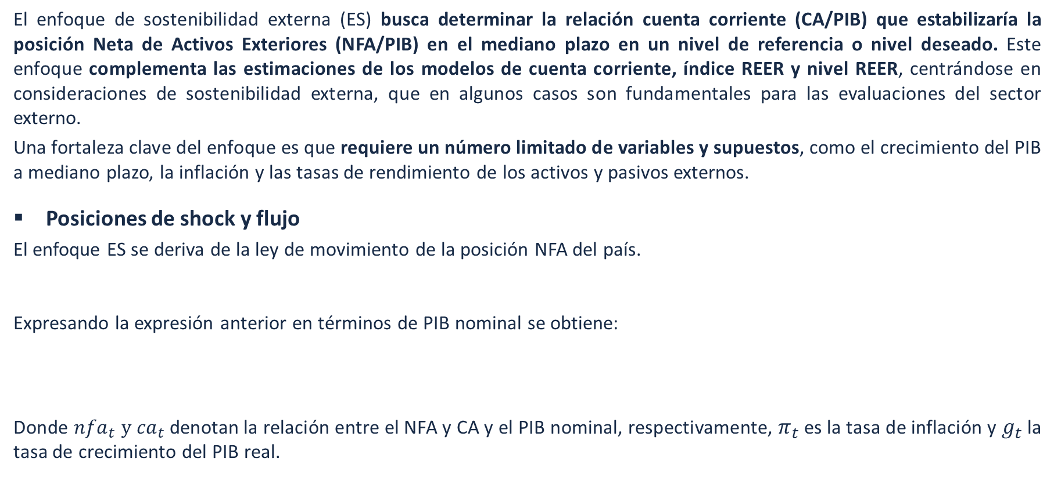
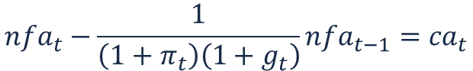
Sector externo
Enfoque de sostenibilidad externa
El enfoque de sostenibilidad externa (ES) busca determinar la relación cuenta corriente (CA/PIB) que estabilizaría la posición Neta de Activos Exteriores (NFA/PIB) en el mediano plazo en un nivel de referencia o nivel deseado. Este enfoque complementa las estimaciones de los modelos de cuenta corriente, índice REER y nivel REER, centrándose en consideraciones de sostenibilidad externa, que en algunos casos son fundamentales para las evaluaciones del sector externo.
Una fortaleza clave del enfoque es que requiere un número limitado de variables y supuestos, como el crecimiento del PIB a mediano plazo, la inflación y las tasas de rendimiento de los activos y pasivos externos.
Posiciones de shock y flujo
El enfoque ES se deriva de la ley de movimiento de la posición NFA del país.
Expresando la expresión anterior en términos de PIB nominal se obtiene:
Donde ${nfa}_{t} y {ca}_{t}$ denotan la relación entre el NFA y CA y el PIB nominal, respectivamente, $π_{t}$es la tasa de inflación y $g_{t}$ la tasa de crecimiento del PIB real.
$${NFA}_{t}−{NFA}_{t−1}={CA}_{t}+{VC}_{t}$$
$${nfa}_{t}−\frac{1}{\left(1+π_{t}\right)\left(1+g_{t}\right)}{nfa}_{t−1}={ca}_{t}$$

Slide 17
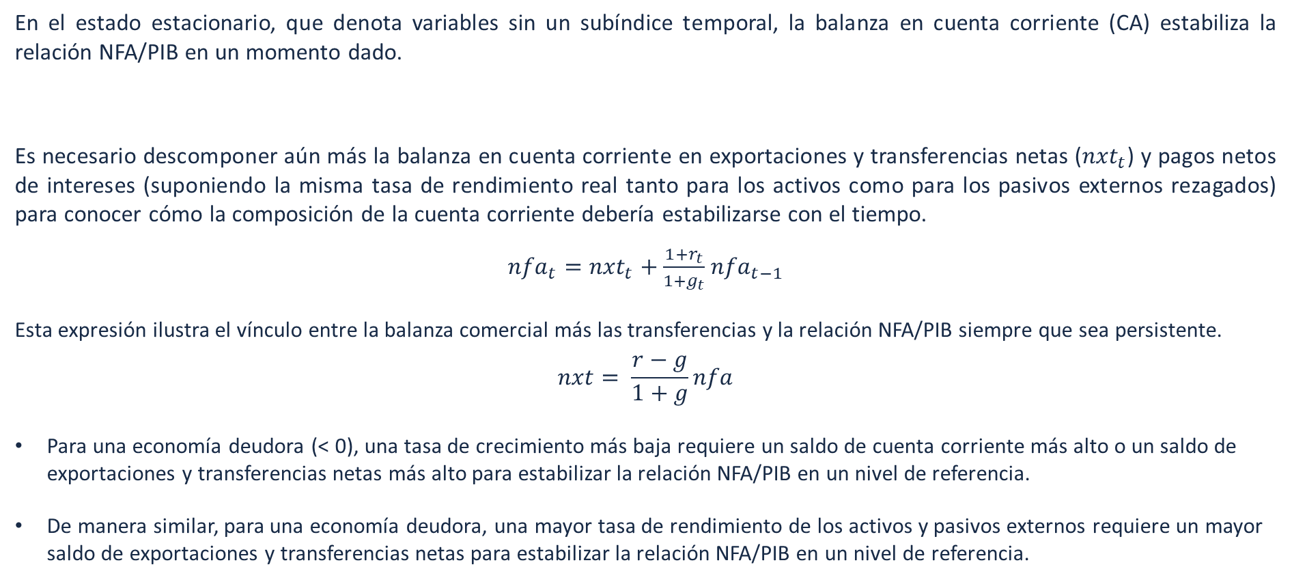
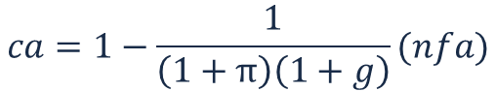
Sector externo
Enfoque de sostenibilidad externa
En el estado estacionario, que denota variables sin un subíndice temporal, la balanza en cuenta corriente (CA) estabiliza la relación NFA/PIB en un momento dado.
Es necesario descomponer aún más la balanza en cuenta corriente en exportaciones y transferencias netas (${nxt}_{t}$) y pagos netos de intereses (suponiendo la misma tasa de rendimiento real tanto para los activos como para los pasivos externos rezagados) para conocer cómo la composición de la cuenta corriente debería estabilizarse con el tiempo.
${nfa}_{t}={nxt}_{t}+\frac{1+r_{t}}{1+g_{t}}$ ${nfa}_{t−1}$
Esta expresión ilustra el vínculo entre la balanza comercial más las transferencias y la relación NFA/PIB siempre que sea persistente.
$$nxt= \frac{r−g}{1+g}nfa$$
Para una economía deudora (< 0), una tasa de crecimiento más baja requiere un saldo de cuenta corriente más alto o un saldo de exportaciones y transferencias netas más alto para estabilizar la relación NFA/PIB en un nivel de referencia.
De manera similar, para una economía deudora, una mayor tasa de rendimiento de los activos y pasivos externos requiere un mayor saldo de exportaciones y transferencias netas para estabilizar la relación NFA/PIB en un nivel de referencia.
$$ca=1−\frac{1}{\left(1+π\right)\left(1+g\right)}(nfa)$$

Slide 18
Sector externo
Anexo I. Puntos de referencia para variables de política (P*)
La estimación de las normas de cuenta corriente requiere especificar puntos de referencia de política normativa (P*) para los niveles apropiados de cada variable de política. Los diferentes puntos de referencia de políticas se guían por las siguientes consideraciones:
La política fiscal. El P* corresponde a los niveles del saldo fiscal ajustado cíclicamente (como proporción del PIB potencial) que el personal técnico considera deseable desde una perspectiva de mediano a largo plazo, cuando se cierran las brechas de producción.
Gasto público en salud. El P* se guía por estimaciones de referencia de una regresión que incluye el PIB per cápita (basado en la PPA), la estructura demográfica de un país (la actual tasa de dependencia de las personas mayores) y la desigualdad de ingresos. Sin embargo, el personal puede elegir los niveles de gasto reales.
Controles de capital. El nivel de referencia que se sugiere como deseable para el mediano plazo es el nivel promedio entre países del índice de controles, o el nivel real de un país.
Intervención cambiaria. En el mediano plazo, el FXI normalmente se fijaría en cero, ya que se esperaría que los países alcanzaran un nivel de reservas que sea adecuado desde un punto de vista precautorio. En circunstancias excepcionales, se podría establecer un nivel deseable distinto de cero cuando las reservas estén significativamente por debajo de la métrica de Evaluación de la Adecuación de las Reservas (ARA) del FMI.
Brecha crediticia. Las brechas crediticias se estiman directamente y, por lo tanto, el P* de esta variable de política (la brecha crediticia deseable en el mediano plazo) debería ser cero en la mayoría de los casos. Sin embargo, se pueden considerar ajustes si la estimación de la brecha crediticia no proporciona una imagen precisa de los desequilibrios financieros.

Slide 19
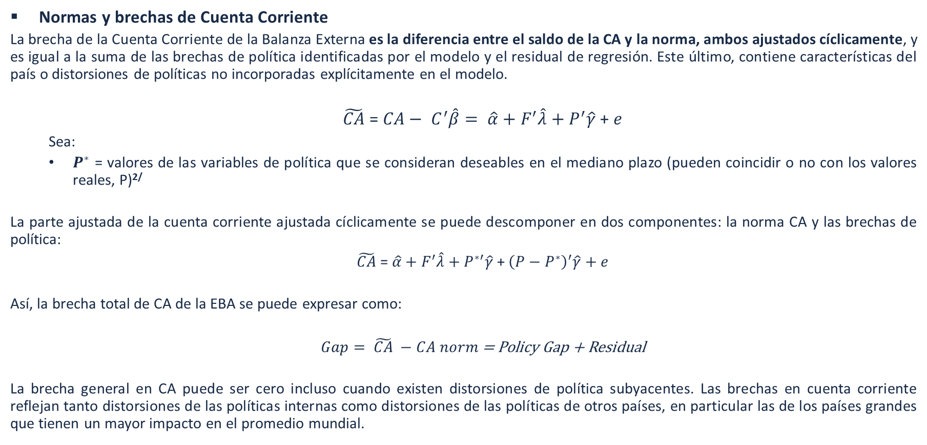
Marcos Muestrales Múltiples.
Normas y brechas de Cuenta Corriente
La brecha de la Cuenta Corriente de la Balanza Externa es la diferencia entre el saldo de la CA y la norma, ambos ajustados cíclicamente, y es igual a la suma de las brechas de política identificadas por el modelo y el residual de regresión. Este último, contiene características del país o distorsiones de políticas no incorporadas explícitamente en el modelo.
$\tilde{CA}$ = $CA− C^{′}\hat{β}= \hat{α}+F^{′}\hat{λ}+P^{′}\hat{γ}$ + $e$
Sea:
$P^{∗}$ = valores de las variables de política que se consideran deseables en el mediano plazo (pueden coincidir o no con los valores reales, P)^{2/}
La parte ajustada de la cuenta corriente ajustada cíclicamente se puede descomponer en dos componentes: la norma CA y las brechas de política:
$\tilde{CA}$ = $\hat{α}+F^{′}\hat{λ}+P^{∗′}\hat{γ}$ + ${\left(P−P^{∗}\right)}^{′}\hat{γ}+e$
Así, la brecha total de CA de la EBA se puede expresar como:
$Gap= \tilde{CA} −CA norm$ = Policy Gap + Residual
La brecha general en CA puede ser cero incluso cuando existen distorsiones de política subyacentes. Las brechas en cuenta corriente reflejan tanto distorsiones de las políticas internas como distorsiones de las políticas de otros países, en particular las de los países grandes que tienen un mayor impacto en el promedio mundial.
Componente cíclico
Norma CA
Brecha política
2/ Para los detalles de los puntos de referencia consultar el Anexo I.

Slide 20
Referencias:
Bibliografía:
Arraño, E., & Miguel, F. (2015). Tipo de Cambio Real: Revisión Internacional. Chile: Banco Central de Chile.
Banco de Pagos Internacionales. (2006). The new BIS effective exchange rate indices. BPI.
Bank, European Central. (s.f.). ECB/Eurosystem policy and exchange rates. ECB.
Catão, L. (2007). El porqué del tipo de cambio real . Fondo Monetario Internacional .
Durand, M. (1986). Method of calculating Effective Exchange Rates and Indicators od competitiveness. OECD.
Hinkle, L. E., & Montiel, P. J. (2001). Exchange Rate Misalignment concepts and measurement for developing countries. Oxford University Press: World Bank.
Links:
77acd24c-7053-c835-5315-3db9d33cc710
The new BIS effective exchange rate indices - BIS Quarterly Review, part 5, March 2006
Title
Vuelta a lo Esencial - El porqué del tipo de cambio real - Luis A.V. Catão - Finanzas y Desarrollo - Septiembre de 2007
Method of Calculating Effective Exchange Rates and Indicators of Competitiveness | OECD
World Bank Document
Ley Monetaria de los Estados Unidos Mexicanos
{C260B142-835E-2F6B-D7BD-3C9E182BB8B9}.pdf

